Slide 1

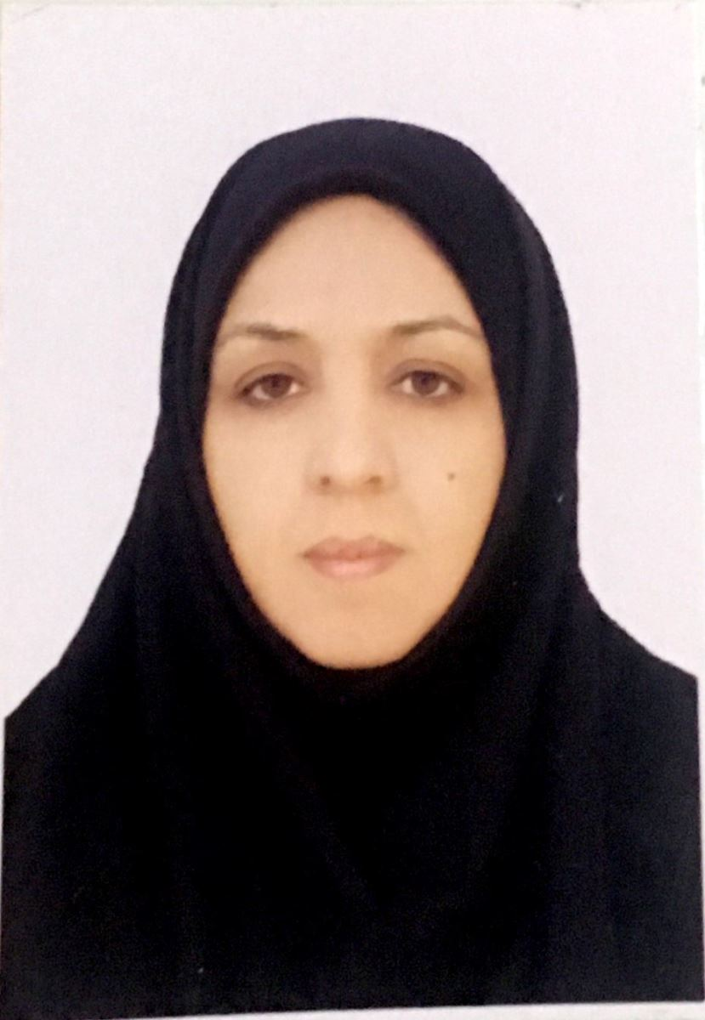

المپیاد حیطه خلاق پزشکی
به نام خدا
دکتر مینا مبشر
مسئول حیطه اخلاق پزشکی
دانشگاه علوم پزشکی کرمان

Slide 2
فهرست مطالب
معرفی اخلاق در حرف پزشکی
موضوعات مورد بحث در اخلاق پزشکی
اهمیت شرکت در المپیاد اخلاق پزشکی
از علاقه برای شرکت در این حیطه مطمئن باشید و تلاش کنید.
فیلم ببینید.

Slide 3
اخلاق پزشکی
اخلاق پزشكي در دهه‌هاي قبل شامل اصول و مباني امر كننده يا نهي كننده بود.
اما اخلاق پزشكي نوين با رسالت پرداختن به موضوعات و مباحث مطرح در جهان پزشكي و تلاش براي ارائه راهكارهاي‌اخلاقي در مواقع‌لازم شكل گرفته است.

Slide 4
اخلاق پزشکی
دانشی میان رشته ای و محصول تشریک مساعی حوزه های معرفتی مختلفی همچون:
علم اخلاق، فلسفه اخلاق، پزشکی، مدیریت، روانشناسی، جامعه شناسی، فقه و حقوق

Slide 5
اخلاق پزشکی
يكي از شاخه‌هاي اخلاق حرفه‌اي است كه سعي دارد اخلاقيات را به صورت كاربردي در حيطه عمل پزشكان و كادر پزشكي و نيز در حوزه‌ تصميم‌‌گيري‌هاي اخلاقي در طب وارد نمايد.

Slide 6
اخلاق پزشکی نوین
فعاليتي تحليلي است كه طي آن افكار، عقايد، تعهدات، روش رفتار، احساسات، استدلالات و بحث‌هاي مختلف در حيطه تصميم‌گيري‌هاي اخلاقي پزشكي به صورت دقيق و انتقادي بررسي مي‌شود و در موارد لازم دستورالعمل‌هايي صادر مي‌گردد.
تصميمات اخلاق پزشكي در حيطه عملكرد طبي خوب يا بد، درست يا نادرست، و بايد و نبايدها را مشخص مي‌سازند.

Slide 7


مباحث اخلاق پزشکی
مصادیق
مبانی
رضایت آگاهانه، تعیین ظرفیت و تصمیم گیري جایگزین
رازداري و حقیقت گویی، دادن خبر بد
تعهدات حرفه ای
تعارض منافع
خطاي پزشکی
اخلاق در آموزش پزشکی
ملاحظات اخلاقی آغاز حیات
ملاحظات اخلاقی خاتمه ي حیات
تخصیص منابع
تاریخچه، کلیات
تئوری ها و نظریه های اخلاقی
ابزارهای تحلیل اخلاقی
راه های تحلیل اخلاقی

Slide 8
اهمیت شرکت در المپیاد اخلاق پزشکی
افزایش انگیزه شما برای تحصیل
این المپیاد می تواند اهمیت جنبه های انسانی رشته شما را مشخص کند.
افزایش توانمندی حرفه ای شما
این المپیاد با توسعه تفکر نقاد و توانمندی تحلیل گری در شما می تواند به موفقیت شما در مرحله اعمال حرفه کمک کند.

Slide 9
تصمیم برای شرکت در المپیاد اخلاق پزشکی
عزم راسخ
اطمینان از علاقه به این موضوع
تلاش مستمر
مدیریت زمان
دنبال کردن خدمات آموزشی دانشگاه
داشتن روحیه جستجو گری
مدیریت یادگیری
تعادل بین تحصیل و شرکت در این مسابقه

Slide 10
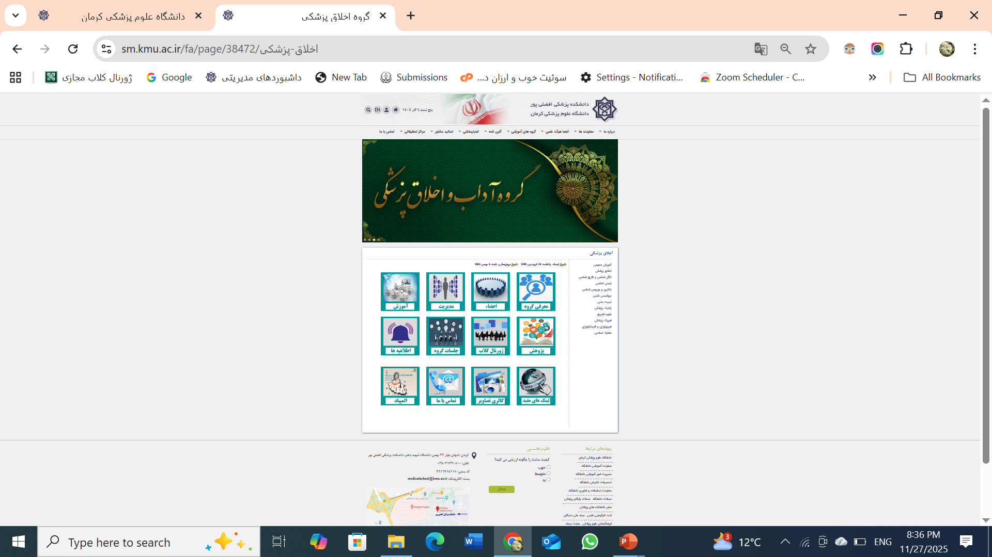
وب سایت گروه اخلاق پزشکی
https://b2n.ir/q63385

Slide 11

متشکرم

